Slide 1
Formulas em Planilhas Eletrônicas
Prof. André Aparecido da Silva
Disponível em: http://www.oxnar.com.br/aulas/formulascalc.pptx
Aulas 16, 17, e 18

Slide 2
Todas as fórmulas são introduzidas por um sinal de igual. As fórmulas podem incluir números, texto, operadores aritméticos, operadores lógicos ou funções

Slide 3

Lembre-se que os operadores aritméticos básicos (+, -, *, /) podem ser utilizados em fórmulas através da regra "Multiplicação e divisão antes de adição e subtração". Em vez de escrever =SOMA(A1:B1), pode escrever =A1+B1.

Slide 4
Podem também utilizar-se parênteses. O resultado da fórmula =(1+2)*3 é diferente do resultado =1+2*3.

Slide 5
=A1+10 | Mostra o conteúdo da célula A1 somando 10.
=A1*16% | Mostra 16% do conteúdo de A1.
=A1 * A2 | Mostra o resultado da multiplicação de A1 por A2.
=ARRED(A1;1) | Mostra o conteúdo da célula A1 arredondado a uma casa decimal.
=EFETIVA(5%;12) | Calcula o juro efetivo para o juro nominal anual de 5% em doze prestações anuais.
=B8-SOMA(B10:B14) | Calcula B8 subtraindo a soma das células B10 à B14.
=SOMA(B8;SOMA(B10:B14)) | Calcula a soma das células B10 a B14 e adiciona o valor a B8.

Slide 6
Operadores
As tabelas abaixo apresentam os símbolos de operadores utilizados pelo LibreOffice Calc. Os operadores podem ser utilizados em fórmulas independentemente do uso de funções.

Slide 7
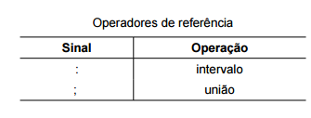
Operadores de Referência

Slide 8
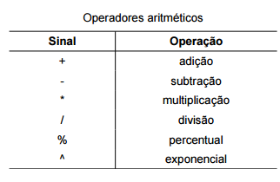
Operadores Matemáticos

Slide 9
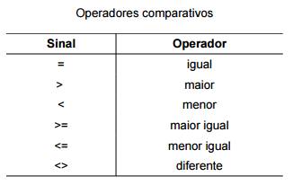
Operadores comparativos

Slide 10
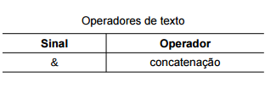
Operadores de textos

Slide 11

Adição de valores
Para calcular o total do exemplo acima devemos criar uma fórmula de adição. Posicione o cursor na célula D2 e digite: =B2+C2

Slide 12
Tecle ENTER ao terminar a formula
Toda fórmula sempre começa com sinal de igual para que o Excel entenda que é um cálculo e não um texto qualquer que está digitando.
Não se coloca o valor na soma como, por exemplo, =300+500 porque estes valores podem sofrer alterações e o resultado não seria atualizado, portanto você teria que corrigir a fórmula depois.

Slide 13
Tecle ENTER ao terminar a formula
Use sempre os endereços de célula (B2 e C2 como no exemplo). Assim alterando-se os valores da célula o resultado será atualizado automaticamente.

Slide 14

Formulas de subtração
No exemplo abaixo você deseja saber qual o saldo líquido do José. Então é simples: Basta que você digite o endereço do Salário Bruto – o endereço do Desconto. Veja:

Slide 15

Formulas para Multiplicação
Agora a maneira como você subtraiu é a mesma para multiplicar, será preciso apenas trocar o sinal de subtração pelo o sinal de multiplicação (*). Veja o exemplo.

Slide 16

FÓRMULA DA DIVISÃO
A fórmula ocorre da mesma maneira que as duas anteriores. Você só precisa trocar colocar o sinal para dividir (/).

Slide 17
PRECEDÊNCIA DE OPERADORES
Ao criar um cálculo que possua mais de uma operação matemática, deve-se levar em consideração a precedência de operadores, ou seja, qual operação o calc fará primeiro.

Slide 18
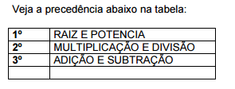
PRECEDÊNCIA DE OPERADORES

Slide 19
O calc faz os cálculos nesta ordem e não na ordem digitada.
Por exemplo: =10+5*2 O resultado deste cálculo é 20, pois primeiro o Excel multiplica 5 por 2 e depois adiciona o 10.

Slide 20
Caso queira que a adição seja feita primeiro, use os parênteses: =(10+5)*2
O resultado será 30. primeiro ocorre a soma, 10+5, resultado 15 e depois a multiplicação por 2. Veja mais um exemplo:
=(80-2)*4-(10+(40+10/2))

Slide 21
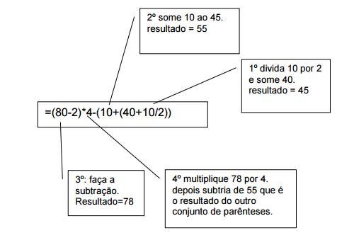
Qual o resultado desta fórmula ?
Vamos resolver os parênteses. O mais interno primeiro.

Slide 22
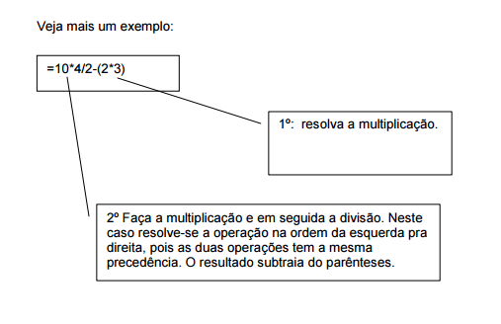

Slide 23
ARREDONDAMENTO
Por padrão o calc arredonda os decimais terminados em 1,2,3 e 4 para baixo e os decimais terminados 5,6,7,8 e 9 para cima.

Slide 24
ARREDONDAMENTO
Por exemplo: 5,236 removendo uma casa decimal : 5,24 5,236 removendo duas casas decimais: 5,2 Caso queira fazer um arredondamento diferente do padrão use as funções ARREDONDAR.PARA.BAIXO e ARREDONDAR.PARA.CIMA que são explicadas nesta apostila.

Slide 25
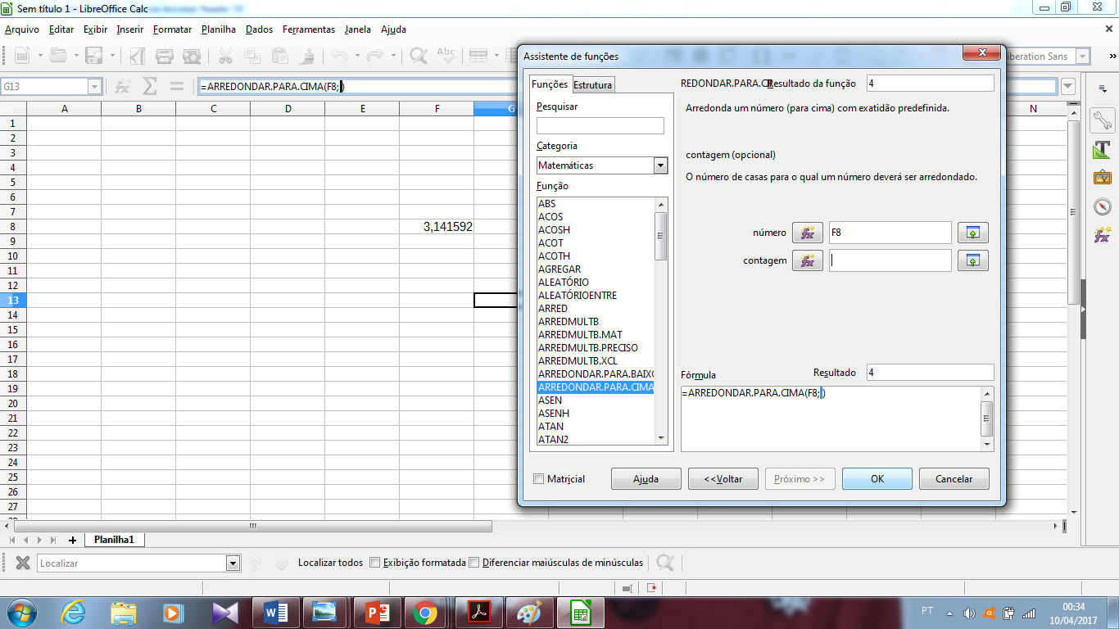

Slide 26
ENDEREÇOS ABSOLUTOS E RELATIVOS
Os endereços de células podem ser divididos em 2 tipos.
Os endereços relativos como o nome diz são referenciados pela posição da célula dentro da planilha.
Quando copiados para outras células estes endereços mudam para manter relação com sua posição original. Veja o exemplo:

Slide 27
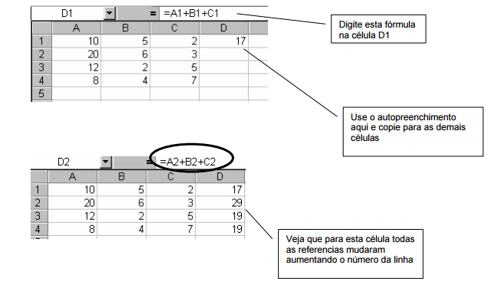

Slide 28
ENDEREÇOS ABSOLUTOS
Este tipo de endereço não muda quando a fórmula é copiada para outra célula. Chamamos este procedimento de travar células. Para isso coloca-se um cifrão ($) antes da letra e um antes do numero da célula. Por exemplo: $A$1. Use este endereço em valores de índice, que serão usados para cálculos em toda a tabela de dados e que normalmente ficam em separado na sua planilha

Slide 29
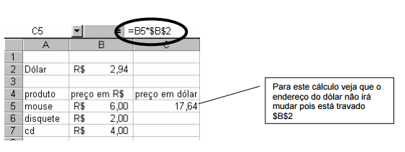
Exemplo endereço relativo

Slide 30
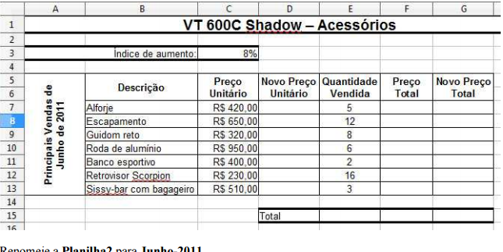

Slide 31
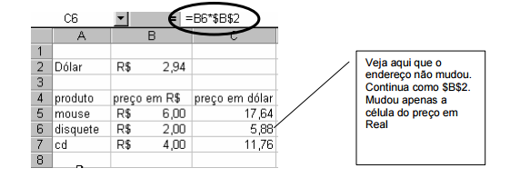
Usando o auto preenchimento e copiando esta fórmula para outras células veja como fica o cálculo da linha de baixo:

Slide 32
FÓRMULA DA PORCENTAGEM
Primeiro entenda que:
100% → 1
50% → 0,5
10% → 0,1
8% → 0,08

Slide 33
FÓRMULA DA PORCENTAGEM
* Ou seja, toda porcentagem equivale a um numero decimal. O calc não trabalha com porcentagens da mesma forma que a calculadora. Para somar uma porcentagem a um valor você deve multiplicar o valor pela porcentagem e somar o valor em seguida.

Slide 34
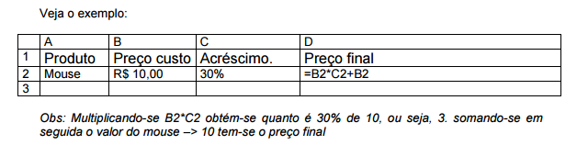
Veja o exemplo

Slide 35
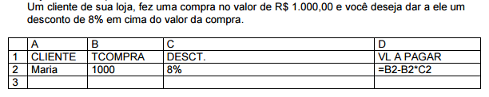
Outro exemplo

Slide 36
Funções
Em breves palavras, uma função é um comando que recebe uma informação, realiza um cálculo e devolve uma resposta ao usuário.

Slide 37
Ex: Função Soma
A função irá somar todos os valores que se encontram no endereço A1 até o endereço A8.
Os dois pontos indicam até, ou seja, some de A1 até A8. A fórmula será sempre a mesma, só mudará os devidos endereços dos valores que você deseja somar.

Slide 38
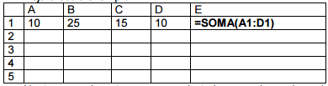
Neste exemplo estamos somando todos os valores do endereço A1 até o endereço D1. A fórmula seria digitada como no exemplo, e ao teclar enter o valor apareceria. No caso a resposta seria 60. Outra maneira de você somar é utilizando o Botão da Autosoma.

Slide 39

Botão autosoma

Slide 40
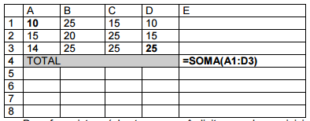
Outro exemplo

Slide 41
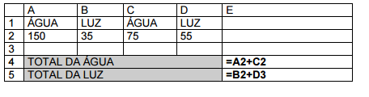
Desta vez você deseja somar números dispostos de maneira alternada, ou seja, em endereços diferentes. Veja o exemplo:

Slide 42
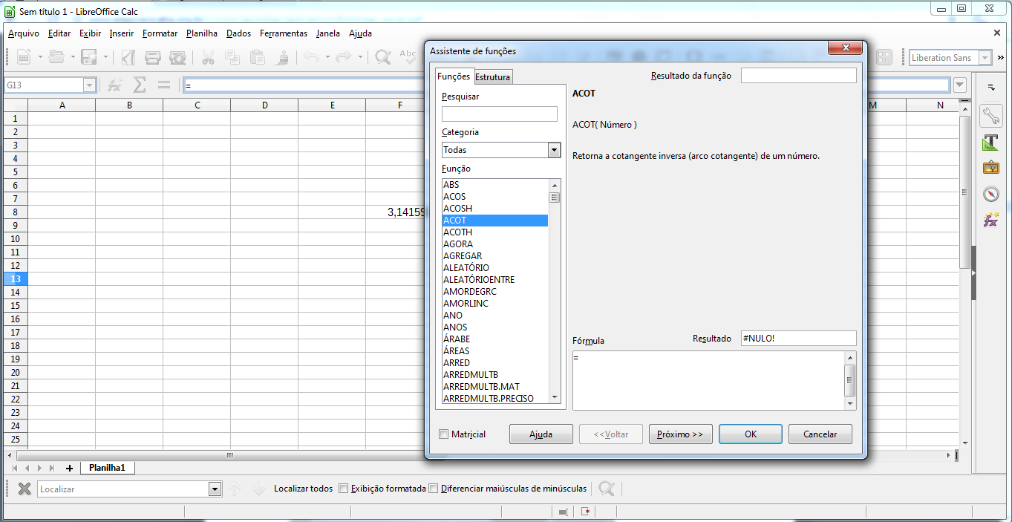
Usando o assistente de funções

Slide 43
FUNÇÃO MÁXIMO
Mostra o valor máximo de uma faixa de células.
Exemplo: Suponha que desejasse saber qual a maior idade de crianças em uma tabela de dados. Veja a fórmula no exemplo abaixo:

Slide 44
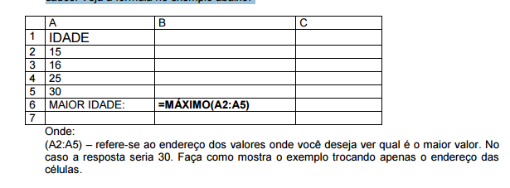
Exemplo função máximo

Slide 45
FUNÇÃO MÍNIMO
Mostra o valor mínimo de uma faixa de células. Exemplo: Suponha que desejasse saber qual o menor peso de crianças em uma tabela de dados. Veja a fórmula no exemplo abaixo:

Slide 46
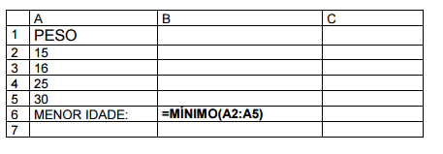
Exemplo função Mínimo

Slide 47
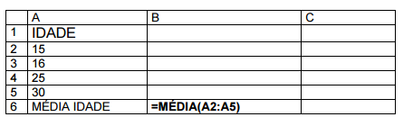
Função média
Calcula a média de uma faixa de valores. Exemplo: Suponha que desejasse saber qual a média de idade numa tabela de dados

Slide 48

FUNÇÃO DATA DE HOJE
Esta fórmula insere a data automática em uma planilha. Veja o exemplo:

Slide 49
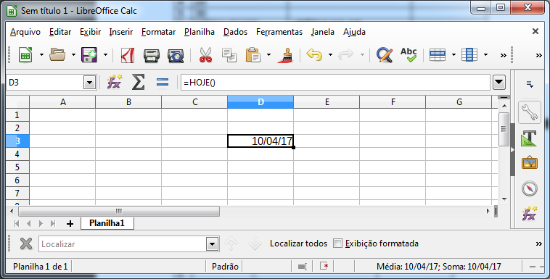
Veja o exemplo

Slide 50
USANDO A FUNÇÃO SE
A função SE do calc é sempre utilizada quando o valor de uma célula pode variar.
A tarefa da função SE é comparar o valor da célula com um crítério estabelecido e retornar dois resultados.

Slide 51
USANDO A FUNÇÃO SE
Um se a comparação for verdadeira e outro se a comparação for falsa. Veja estas comparações: 5+2 > 8 – comparação falsa 2*3 = 6 – comparação verdadeira (2+8) * 2 > 5+6 – comparação verdadeira.

Slide 52
USANDO A FUNÇÃO SE
No exemplo a seguir o aluno é reprovado caso sua média seja menor que 7. Sendo assim 7 é o critério para aprovação. Então compara-se a média do aluno com 7.

Slide 53

Se a comparação retornar verdadeiro, este estará aprovado, caso contrário estará reprovado.

Slide 54
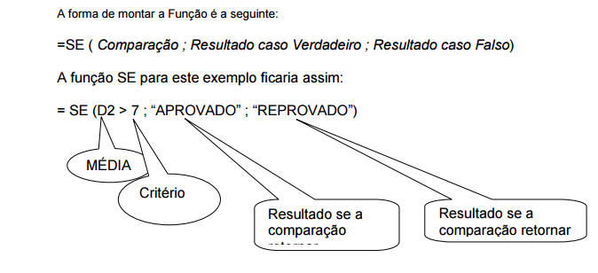
Detalhando a função

Slide 55
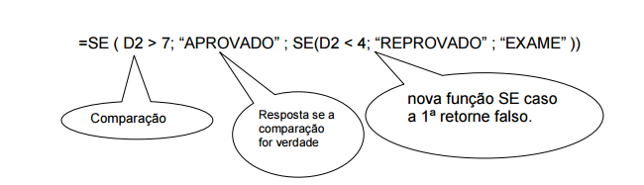
Criando funções compostas

Slide 56
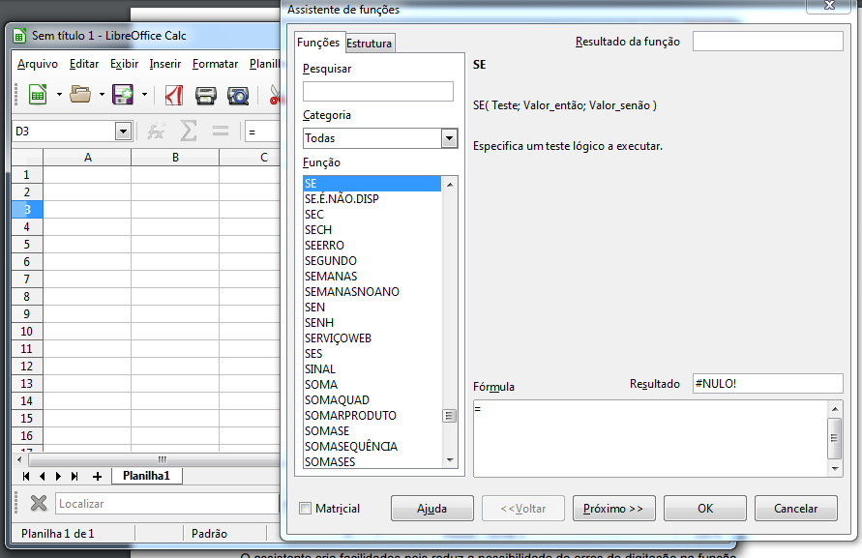
Função se usando o assistente

Slide 57
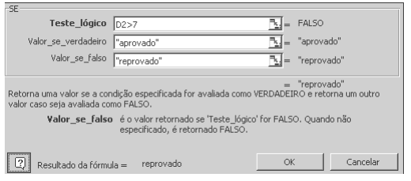
Função se usando o assistente

Slide 58
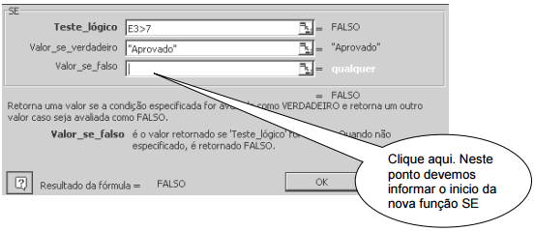
Se for diferente

Slide 59
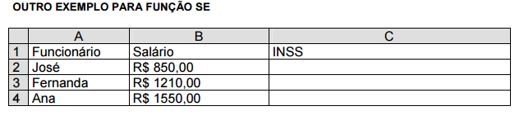
Salário até 900 → desconto de 8% do salário Salário entre 901 e 1300 → Desconto de 9% do Salário Salário.
Acima de 1300 → Desconto de 10% do Salário.

Slide 60
FÓRMULA DO CONT.SE
Agora você possui uma planilha onde tem o nome dos alunos e as suas médias. E você desejasse agora saber quantos alunos tiraram médias maior e igual a 9.

Slide 61
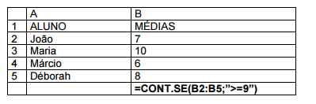
FÓRMULA DO CONT.SE

Slide 62
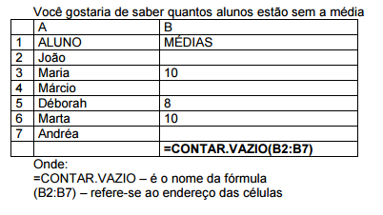
FÓRMULA DO CONTAR.VAZIO
Contar as células que estão vazias. Exemplo:

Slide 63
FÓRMULA DO SOMASE
Soma um intervalo de células mediante a condição estabelecida

Slide 64
FÓRMULA DO SOMASE
Você gostaria de soma as faturas que foram pagas. Então você tem uma planilha onde na coluna A você coloca o nome do cliente, na coluna B o valor da fatura e na coluna C, a situação se foi paga ou não. Você gostaria de somar somente as faturas que estivessem pagas, assim você saberia o quanto já recebeu.

Slide 65
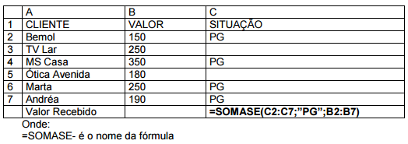
FÓRMULA DO SOMASE
Logo a fórmula seria a seguinte:

Slide 66
=SOMASE- é o nome da fórmula
(C2:C7 – refere-se ao endereço inicial e final de células onde você digita a palavra PG, especificando se está paga ou não.
“PG” – é o critério para somar, ou seja, só somará se neste intervalo de células de C2 até C7, conter alguma palavra PG.
O critério deverá sempre ser colocado entre aspas. B2:B7 – refere-se ao intervalo de células onde será somado, mediante a condição, ou seja, ele somará somente aqueles valores que na coluna C você digitou PG

Slide 67
FÓRMULA DO PROCV
Procura um determinado valor numa Tabela Matriz.
Suponhamos que você tivesse uma planilha onde controla-se a entrada e a saída de clientes do seu hotel. Nela você deseja colocar o Nome, Entrada, Saida, Classe e o Valor da Classe. Você deseja que ao digitar o nome da Classe, automaticamente apareça o valor da Classe

Slide 68
FÓRMULA DO PROCV
Na verdade você terá que criar 2(duas) planilhas: A 1ª Primeira planilha chamaremos de Matriz Tabela, porque nela você colocará o nome das Classe e o seu Valor A 2ª Segunda planilha você controlará a entrada e a saída do cliente.

Slide 69
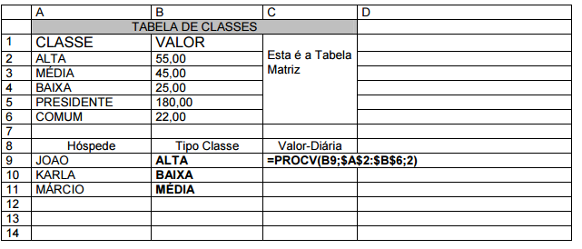
FÓRMULA DO PROCV

Slide 70
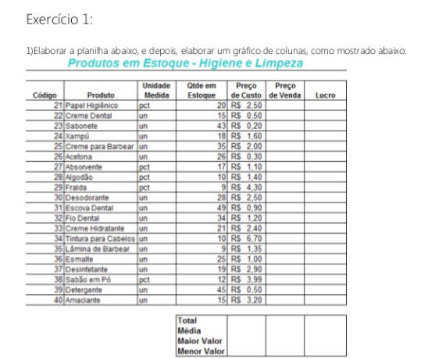
Exercício

Slide 71
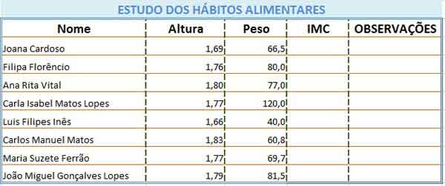

Slide 72
